Slide 1
TEAM GENE-IUS
DACON Hackathon · 2026. 11. 13
암환자 유전체 데이터의 변이 정보를 활용한
암종 분류 AI 모델 개발
6조 Gene-ius | 최현영 김정린 나영철 송승환
리더보드 Macro F1
교차 검증 Macro F1 (층화 5겹)
0.48396
0.5791
리더보드 2위 (11/13 기준)

Slide 2
AGENDA
목차
01
3–8
02
9–14
03
15–18
배경과 문제
방법
핵심 발견 4가지
원발 부위 불명암, 데이터·변이 분포, HGVS 근거
실험 원칙, 최종 모델, 코드 계보, 후보 혼합
쌍 규칙 · HGVS 파서 · 고변이 대응 · 치환 패턴
04
19–22
05
23–26
06
27–30
결과와 교훈
서비스 '원발 내비'
결론
점수 변화, 실패에서 배운 점, 한계
기획 근거와 시연
배운 점과 향후 계획, Q&A, 참고 자료
2 / 30

Slide 3
01 · 배경과 문제
전이는 찾았는데 암이 어디서 왔는지 모른다
원발 부위 불명암(CUP)은 원발 부위를 모르니 맞춤 치료를 정하기 어렵습니다. 유전자 변이로 암의 출발지를 맞힐 수 있다면 치료로 이어집니다.
3~5%
HR 0.35
6.1 vs 4.4
전체 암 중 원발 부위를 찾지 못하는 비율
유전체 예측과 일치하는 치료를 받은 환자의 사망 위험비
분자 맞춤 치료 대 기존 항암의 무진행 생존 중앙값(개월)
ESMO 가이드라인, 2023
OncoNPC, Nature Medicine 2023
CUPISCO, Lancet 2024
전이 부위는 찾았지만
출발지는 모른다
유전자 패널의
변이 프로필
원발 부위 후보
→ 맞춤 치료
3 / 30
Notes:
이번에는 저희가 이 문제를 왜 풀어야 했는지부터 말씀드리겠습니다.
암이 다른 장기로 전이된 건 찾았는데, 정작 처음 어디서 시작됐는지 모르는 경우가 있습니다. 이걸 원발 부위 불명암, CUP라고 부릅니다. 원발 부위를 모르면 그 암에 맞는 치료를 고르기 어렵습니다.
생각보다 드문 일이 아닙니다. 유럽종양학회 ESMO 가이드라인에 따르면 전체 암의 3에서 5퍼센트가 원발 부위를 끝내 찾지 못합니다.
그런데 유전체가 단서가 될 수 있습니다. 2023년 Nature Medicine에 발표된 OncoNPC 연구에서는, 유전체로 예측한 원발 부위와 일치하는 치료를 받은 환자의 사망 위험이 그렇지 않은 환자의 0.35배, 즉 약 3분의 1 수준이었습니다.
2024년 Lancet에 실린 CUPISCO 임상시험에서도, 분자 정보에 맞춘 치료를 받은 환자는 병이 진행되지 않고 버틴 기간이 중앙값 6.1개월로, 기존 항암 치료의 4.4개월보다 길었습니다.
정리하면, 유전자 변이만으로 암의 출발지를 맞힐 수 있다면 그것이 곧 더 나은 치료로 이어집니다. 그래서 저희는 변이 정보로 암 아형을 분류하는 모델을 만들었습니다.

Slide 4
01 · 배경과 문제
변이 표기만 보고 26개 암 아형을 맞힌다
환자 | TP53 | IDH1 | 아형
A | R273C | WT | ?
B | WT | R132H | ?
6,201
4,384
학습 환자
유전자 열
표기 예시. 각 칸은 WT(변이 없음) 또는 단백질 변화 표기
26
Macro F1
암 아형 (TCGA)
아형별 동일 비중
99.19% WT
아형 크기 20.7배
R132H → 뇌종양 97.7%
변이 수 2 ~ 85.5개
희소 행렬 · 선형 모델
BRCA 786명 · DLBC 38명
핫스팟 피처
THYM · SKCM 중앙값
4 / 30

Slide 5
01 · 배경과 문제
HGVS: 변이를 적는 국제 표준
표기 | 유형 | 단백질 영향
R132H | 치환 | 미스센스
R213* | 치환 | 종결 (절단)
K16Rfs*12 | frameshift | 절단
P233del | 결실 | 틀 유지 결실
L42= | 치환 | 동의 (변화 없음)
단백질 표기 읽는 법
R
132
H
원래 아미노산
위치
바뀐 아미노산
IDH1 단백질 132번째 아르기닌(R)이 히스티딘(H)으로 바뀜
같은 변이도 R213X / R213*처럼 다르게 적힐 수 있다 → 핵심 발견 2
HGVS Nomenclature (Human Genome Variation Society) · den Dunnen 외 2016 · Hart 외 2024
5 / 30

Slide 6
01 · 배경과 문제
데이터 분포: 아형 크기도, 변이 수도 한쪽으로 쏠려 있다
26개 아형별 학습 환자 수
아형 크기 차이
BRCA
786 · 12.7%
SARC
198 · 3.2%
20.7 배
KIPAN
515 · 8.3%
LUAD
184 · 3.0%
GBMLGG
461 · 7.4%
LUSC
178 · 2.9%
STES
379 · 6.1%
LIHC
158 · 2.5%
BRCA 786명(12.7%) 대 DLBC 38명(0.6%)
KIRC
334 · 5.4%
LAML
158 · 2.5%
Macro F1은 아형마다 같은 비중 → 작은 아형도 똑같이 중요
THCA
324 · 5.2%
CESC
155 · 2.5%
SKCM
276 · 4.5%
PCPG
147 · 2.4%
PRAD
266 · 4.3%
TGCT
124 · 2.0%
환자별 변이 수 (변이가 있는 유전자 수)
OV
253 · 4.1%
PAAD
120 · 1.9%
중앙값
평균
최대
14
35.3
2,393
LGG
229 · 3.7%
BLCA
104 · 1.7%
HNSC
223 · 3.6%
THYM
98 · 1.6%
왜도 11.04 → 로그 변환 후 0.52
COAD
223 · 3.6%
ACC
72 · 1.2%
소수의 고변이 환자가 평균을 끌어올린다 → 변이 수 보정의 배경 (핵심 발견 3)
UCEC
198 · 3.2%
DLBC
38 · 0.6%
학습 데이터 6,201명 기준
6 / 30

Slide 7
01 · 배경과 문제
유전자 4,384개 중 자주 변하는 것은 일부뿐이다
변이가 많은 유전자 Top 10
가장 자주 나온 변이 Top 10
변이 환자 수 · 비율
환자 수 · 가장 많은 아형
TP53
1,770 · 28.5%
IDH1 R132H
345 · GBMLGG
PIK3CA
686 · 11.1%
BRAF V600E
321 · THCA
RYR2
643 · 10.4%
PIK3CA E545K
149 · BRCA
SYNE1
642 · 10.3%
PIK3CA H1047R
147 · BRCA
PCLO
593 · 9.6%
TP53 R273C
92 · LGG
RYR1
473 · 7.6%
PIK3CA E542K
75 · BRCA
SPTA1
461 · 7.4%
TP53 R175H
67 · BRCA
KMT2D
451 · 7.3%
TP53 R273H
61 · STES
IDH1
441 · 7.1%
TP53 R248Q
54 · STES
BRAF
438 · 7.1%
TP53 R248W
47 · COAD
36명
1,790개
476개
99.19%
유전자당 변이 환자 중앙값
변이 환자 30명 이하 유전자
변이 환자 10명 이하 유전자
전체 칸 중 WT (변이 없음)
평균 49.9명
전체의 40.8%
0명인 유전자 154개
희소 행렬 → 선형 모델
학습 데이터 기준 · RYR2·SYNE1·PCLO는 길이가 긴 유전자로 변이가 우연히 쌓이기 쉽다
7 / 30

Slide 8
01 · 배경과 문제
특정 변이는 특정 암을 가리킨다
변이 | 아형 | 환자 | 변이 환자 중 | 아형 내 보유율
IDH1 R132H | GBMLGG | 171 | 49.6% | 37.1%
IDH1 R132H | LGG | 166 | 48.1% | 72.5%
BRAF V600E | THCA | 184 | 57.3% | 56.8%
BRAF V600E | SKCM | 106 | 33.0% | 38.4%
VHL (전체) | KIPAN | 154 | 47.2% | 29.9%
VHL (전체) | KIRC | 151 | 46.3% | 45.2%
APC (전체) | COAD | 160 | 43.6% | 71.7%
PIK3CA H1047R | BRCA | 109 | 74.1% | 13.9%
PTEN (전체) | UCEC | 122 | 33.2% | 61.6%
TP53 (전체) | 전체 | 1,770 | — | 28.5%
짝 아형이 변이를 반씩 나눠 가진다
IDH1 R132H는 GBMLGG 49.6% · LGG 48.1%, VHL은 KIPAN 47.2% · KIRC 46.3%
→ 쌍 규칙 (핵심 발견 1)
한 변이가 한 아형의 대부분에 있다
LGG의 72.5%가 IDH1 R132H, COAD의 71.7%가 APC 변이를 가진다
→ 유전자·핫스팟 피처 · HGVS 파서 (발견 2)
흔한 변이는 단서가 약하다
TP53은 전체 환자의 28.5%로 거의 모든 아형에 있다
→ TP53 단독이면 '판단 보류' (서비스)
변이 환자 중 = 그 변이를 가진 환자 중 해당 아형 비율 · 아형 내 보유율 = 해당 아형 환자 중 변이 보유 비율 · 학습 데이터 기준
8 / 30

Slide 9
02 · 방법
실패한 제출에서 실험 원칙을 만들었다
실험 원칙 | 계기
한 번에 하나만 바꾼다 | 여러 개를 바꾼 노이즈 증강 제출 −0.022
기준은 폴드 안에서 정한다 | 계층 모델 누수로 교차 검증이 부풀려짐
두 시드 모두 올라야 채택 | 한 시드에서만 오른 비중이 다른 시드에서 하락
리더보드로 최종 확인 | 교차 검증 +0.020이 리더보드 −0.0002
진행 방식
역할 분담 · 성능 개선과 서비스 기획
매일 회의록 · 결론, 제출 기록, 결정 사항
GitHub · 브랜치 → PR → 리뷰 후 머지
제출 공유 · 하루 4회 팀 합산
검증: 층화 5겹(시드 123, 42) · 쌍 규칙 전후 · 그룹 검증
9 / 30

Slide 10
02 · 방법
최종 모델: 유전자 신호와 아미노산 치환 패턴을 함께 본다
1. 피처
2. 기본 모델
3. 스태킹
4. 치환 패턴
5. 혼합·후처리
HGVS 파서, 유전자별 변이,핫스팟(위치·영향), 변이 수 집계
LR 65% + LightGBM 20% + 변이 빈도 15%
v14 = 기본 모델 80% + 2단 LightGBM 20%
v21 = v14 80% + 아미노산 치환 LightGBM 20%
(v21 80% + 강화 코돈 20%) × 0.95 + 치환 원형 LDA 5% → 쌍 규칙
교차 검증 (시드 123 · 42)
리더보드
모든 기준(어휘·스케일러·열 선택)은 학습 데이터로만 만들고 제출 데이터에는 적용만 했다
0.5791 · 0.5667
0.48396
기본 모델 LR 65% + LightGBM 20% + 암종별 변이 빈도 15%의 로그 점수를 합친다. LR 안에서는 기존 LR과 변이 수 상호작용 LR을 70 : 30으로 섞는다.
v14 기본 모델 80% + 스태킹 LightGBM 20%
v21·최종 (v21 80% + 강화 코돈 20%) × 0.95 + 치환 원형 LDA 5% → 쌍 규칙
10 / 30

Slide 11
02 · 방법
서로의 코드 위에 쌓아 0.47615까지
11/9
11/10
11/11
나영철
11/11
김정린
11/12
최현영
v2
→
v10
→
v13
→
final v6
→
v21
LB 0.3985
LB 0.4206
LB 0.4323
LB 0.44576
LB 0.47615
LR + 핫스팟
쌍 규칙 첫 적용
표기 정규화(X→*) · 칸 단위 집계 · LR+LightGBM 블렌드 도입 · 고변이 증강 · 쌍 규칙 강화
frameshift 표기 통일 · 희귀 유형 제외 · 반복 표기 정리
HGVS 파서 · 핫스팟 키(유전자_위치_영향) · LightGBM 시드 5개 평균
변이 수 보정 · 스태킹
아미노산 치환 패턴 20%
v21 안에 모두 들어 있다 (최종 모델의 80%)
피처 생성 (HGVS 파서 · 핫스팟 키)
← final v6 (김정린)
표기 정리 (frameshift 통일 · 희귀 유형 · 반복 표기)
← v13 (나영철)
블렌드 · 표기 정규화 · 쌍 규칙 강화
← v10 (나영철)(나영철)
변이 수 보정 · 스태킹 · 치환 패턴
← v21 (최현영)
11 / 30

Slide 12
02 · 방법
11/12에 쌓은 것과 버린 것
final v6 위에 쌓은 것
단계 | CV (시드 123 / 42) | 리더보드
v9 변이 수 보정 LR + 암종별 변이 빈도 | 0.52017 / 0.51497 | –
v14 스태킹 2단 LightGBM 20% + 변이 수 구간 LR 30% | 0.53481 / 0.52637 | –
v21 아미노산 치환 LightGBM 20% | 0.56000 / 0.55382 | 0.47615 (v6 대비 +0.030)
시도했지만 안 쓴 것
v6 + v13 표기 처리 결합 (final v7)
리더보드 0.44255 → 기각
서명 고도화
단독 CV 0.58012 / 0.57147, 리더보드 0.47596 → 단독 제출은 기각. 11/13에 v21에 20%만 섞어 채택 (13장)
설정 조정 · 다른 모델
LR·LightGBM 설정, 전문가 모델, 커널 SVM, 아형별 점수 보정 → 효과 없음
검증 기준 층화 5겹 · 시드 123과 42 두 개 모두 올라야 채택 · 쌍 규칙 적용 기준
코드 계보: v2 (김정린) → v10 (나영철) → v13 (나영철) → final v6 (김정린) → v21 (최현영)
12 / 30

Slide 13
02 · 방법
버렸던 후보를 20%만 섞어 리더보드를 올렸다
강화 코돈 후보 = 아미노산 치환을 네 가지 각도에서 다시 보는 모델
1. 코돈 역추정
2. 치환 서명
3. 생물학 단서
4. 학습형 혼합기
단독으로 내면?
아미노산 변화로 DNA 염기 치환(C>T 등)을 거꾸로 추정
치환 쌍 비율과 크기·전하·소수성 변화를 LR로 학습
MSI 반복 frameshift, 신호 경로, 근접 변이
위 모델들의 점수를 섞는 비율을 데이터로 학습
리더보드 0.47596, v21보다 낮아 11/12엔 기각
교차 검증 (층화 2 · 그룹 2)
리더보드 0.47615 → 0.48056
최종 = v21 80% + 강화 코돈 후보 20%. v21은 그대로 두고, 다른 각도에서 본 "두 번째 의견"을 20%만 반영했다
4개 모두 상승
+0.0044
왜 오르나 다른 각도로 본 모델은 틀리는 환자가 다르다. 혼자서는 약해도, 조금 섞으면 v21의 오답 일부를 메운다.
층화 검증 시드 123: 0.5600 → 0.5653 (+0.005) · 시드 42: 0.5538 → 0.5551 (+0.001) · 쌍 규칙 적용
그룹 검증 시드 2026: 0.5001 → 0.5063 (+0.006) · 시드 2027: 0.4977 → 0.5060 (+0.008) · 같은 변이 프로필을 한 폴드로 묶음
13 / 30

Slide 14
02 · 방법
치환 패턴을 아형별 ‘원형’과 비교해 5%를 더했다
치환 원형 LDA = 환자의 치환 패턴이 26개 아형의 평균 패턴 중 어디에 가까운지 보는 모델
1. 치환 특징 444개
2. 원형 비교 (LDA)
3. 5% 혼합
단독으로 내면?
환자별 아미노산 치환 쌍(R→C 등) 비율과 코돈 역추정 염기 변화
아형마다 평균 치환 패턴(원형)을 만들고 가까운 정도를 점수로
기존 조합 95% + LDA 5% → 쌍 규칙. 2,546건 중 233건 변경
교차 검증 Macro F1 0.31. 혼자서는 약하지만 틀리는 환자가 다르다
교차 검증 (층화 2 · 쌍 규칙)
리더보드 0.48056 → 0.48396
최종 = 기존 조합 95% + LDA 5%. 기존 모델은 그대로 두고 ‘세 번째 의견’만 더했다
+0.014 · +0.012
+0.0034
왜 5%인가 LDA 점수는 아형 사이 폭이 커서(1위–26위 차이 중앙값 약 34) 5%만 곱해도 1·2위가 근소한 환자의 순위를 바꾼다.
층화 검증 시드 123: 0.5653 → 0.5791 (+0.014) · 시드 42: 0.5551 → 0.5667 (+0.012) · 쌍 규칙 적용
설정 비율 제곱근 변환 · 표준화 후 ±4로 자르기 · 공분산 축소 0.65 · 26개 아형 사전확률 균등
14 / 30

Slide 15
03 · 핵심 발견 1
같은 변이 프로필이 두 코호트 라벨에 있다: 쌍 규칙
KIPAN은 신장암 3종, GBMLGG는 뇌종양 2종을 합친 통합 코호트다.
학습 데이터에서 같은 변이 프로필이 두 코호트 라벨로 함께 관측됐다.
리더보드
+0.10
변이 프로필이 같은 쌍 | 그룹 수
KIPAN · KIRC | 272
GBMLGG · LGG | 173
0.2877 → 0.3914
KIRC F1 (모델만 → 쌍 규칙)
규칙 · 학습 폴드에서 한쪽 라벨로만 일치할 때 짝 라벨로 바꾼다
0.19 → 0.76
근거: TCGA GDAC (KIPAN = KICH+KIRC+KIRP) · Ricketts 외, Cell Rep 2018 · Ceccarelli 외, Cell 2016
① 프로필 완전 일치 예측할 환자와 변이 프로필 전체가 같은 학습 행을 먼저 찾는다
② 유전자 조합 일치 없으면 변이가 있는 유전자 조합이 같은 학습 행을 찾는다 (변이 유전자 3개 이상)
→ 찾은 학습 행의 라벨이 한쪽뿐일 때만 바꾼다 (예: KIRC만 일치 → KIPAN)
최종 사용 여부는 운영진 답변 후 결정 · 이후 개선은 쌍 규칙 없이도 오르는지 따로 확인
15 / 30

Slide 16
03 · 핵심 발견 2
같은 변이가 다른 글자로 적혀 있다: HGVS 파서
같은 변이의 다른 표기 | 문제 | 처리
R213X / R213* | 종결 코돈 표기가 다름 | X → * 로 통일
K16fs / K16Rfs*12 | frameshift 표기 방식이 다름 | 위치 + 영향으로 키 생성
Arg132His / R132H | 3글자 / 1글자 아미노산 | 1글자로 통일
학습 변이 255,164개 판독
핫스팟 키 = 유전자_위치_영향
교차 검증은 그대로, 리더보드만
실패 0개
IDH1_132_mis
0.421 → 0.446
근거: Hart 외, HGVS Nomenclature 2024 (Genome Medicine 16:149)
16 / 30

Slide 17
03 · 핵심 발견 3
변이가 많은 환자에서 모델이 흔들린다
모델 | 교차 검증 | 리더보드 | 차이
final v6 | 0.5078 | 0.4458 | 0.062
v21 | 0.5600 | 0.4762 | 0.084
최종 | 0.5791 | 0.4840 | 0.095
원인
변이가 많으면 암과 무관한 우연한 변이(승객 변이)가 섞여 모델이 속는다
대응 · 변이 수에 따라 반영 강도 조절
고변이 대비 증강 · 변이 수 보정 LR · 스태킹
변이 유전자 수 · 학습 중앙값
변이 유전자 수 · 학습 최대
교차 검증 v9 0.5202 → v14 0.5348 (두 시드 모두 상승)
14개
2,393개
변이 수 통계는 학습 데이터 기준
17 / 30

Slide 18
03 · 핵심 발견 4
아미노산 치환 패턴을 피처로 쓰다
배경: 변이 원인 (문헌) | 남기는 흔적 | 관련 아형
자외선 | C>T 치환 | SKCM
흡연 | C>A 치환 | LUSC, LUAD
APOBEC 효소 | C>T, C>G | CESC, BLCA, BRCA
복제 오류 교정 결함 | 반복 자리 fs | COAD, STES, UCEC
동일 폴드 교차 검증 · v14 → v21
+0.025 · +0.027
시드 123 · 42 · 쌍 규칙 동일
참고 · 리더보드 누적
표는 이 피처를 제안한 배경이다. v21이 실제로 계산하는 것은 환자별 아미노산 치환 쌍(R→C, G→V 등)의 비율이며, LightGBM으로 학습해 v14에 20% 섞는다. 염기 치환이나 변이 원인을 직접 판정하지는 않는다. 환자 한 명 안에서만 계산해 정답이 새지 않는다.
0.4458 → 0.4762
final v6 → v21 사이 변이 수 보정·스태킹도 포함
근거: Alexandrov 외, Nature 2013·2020 · TumorTracer 2015 · OncoNPC 2023
18 / 30

Slide 19
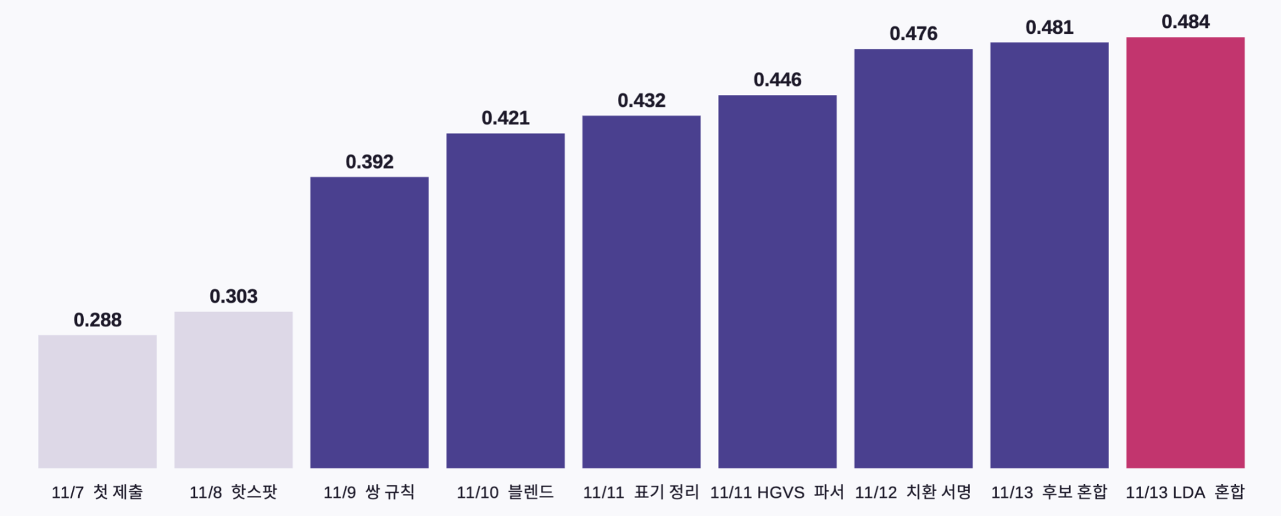
04 · 결과와 교훈
리더보드 0.2877에서 0.4840까지
막대는 리더보드 Macro F1 · 11/12 오전 4위 → 오후 3위
19 / 30

Slide 20
04 · 결과와 교훈
실패에서 배운 점: 교차 검증은 방향만 알려 준다
기각한 시도 | 배운 점
반복 표기 칸 제거 (−0.024) | 반복 칸에도 진짜 정보가 있다
SKCM 쏠림 교정 (−0.003) | 쏠림이 모두 오류는 아니다
비중 0.15 → 0.20 (+0.001 / −0.002) | 한 시드에서만 오르면 우연
SVM, 나이브 베이즈, 전문가 LR | 같은 피처로 모델만 바꾸면 효과 없음
서명 고도화 단독 (코돈·근접 변이·학습형 혼합기)
교차 검증
리더보드
+0.020
−0.0002
세밀하게 다듬을수록 학습 데이터 패턴에 맞춰짐
→ 단독은 기각, v21에 20%만 섞자 리더보드 +0.0044
11/12에만 18가지를 시도해 6가지를 채택
11/13 같은 교훈 약한 모델도 틀리는 환자가 다르면 조금 섞을 때 쓸모 있다
치환 원형 LDA 단독 CV 0.31 → 5%만 섞자 리더보드 +0.0034
20 / 30

Slide 21
04 · 결과와 교훈
한계 ① 변이가 적은 암끼리 서로 헷갈린다
F1 하위 아형은 대부분 변이 수가 적은 암이다. PRAD·PCPG·SARC·THYM·LAML이 서로를 오답으로 고른다.
아형 | F1 | 변이 수 중앙값 | 주요 오답 (명)
SARC 육종 | 0.29 | 9개 | PRAD 34, OV 31
THYM 흉선 | 0.29 | 2개 | LAML 17, PCPG 15
PCPG 갈색세포종 | 0.38 | 4개 | PRAD 32, THYM 11
PRAD 전립선 | 0.38 | 6개 | PCPG 35, SARC 22
변이 수별 정확도
0개
32%
1~2개
47%
100개 이상
80%
왜? 변이가 거의 없으면 모델이 볼 단서가 없다. 그래서 "변이가 적은 암" 묶음 안에서 서로 오답을 고른다.
변이가 적을수록 단서가 부족하다
F1·정확도: v21 층화 5겹 교차 검증 (시드 123, 쌍 규칙 적용) · 변이 수는 학습 데이터 기준
21 / 30

Slide 22
04 · 결과와 교훈
한계 ②~⑤ 치환 패턴·PAAD·부분 관측·검증 전이
② 치환 패턴은 변이가 적은 암에 도움이 안 됐다
③ PAAD는 올랐지만 여전히 OV와 반반
치환 비율은 변이가 많아야 패턴이 보인다. 저변이 암은 패턴이 거의 없다.
F1 (두 시드 평균)
PAAD 환자 예측 (시드 123)
크게 오름 CESC +0.109 · PAAD +0.072 · HNSC +0.043
0.27 → 0.34
맞힘 35 · OV 35
조금 내림 LAML −0.029 · PCPG −0.020 · THYM −0.011
핵심 유전자 KRAS·SMAD4 열이 데이터에 없다
④ 변이 일부만 관측된 환자에 약하다
⑤ 교차 검증 개선이 리더보드로 안 넘어오는 구간
고변이 환자의 변이를 일부만 남겨 검증하면
서명 고도화 단독 (코돈·근접 변이·학습형 혼합기)
Macro F1 0.56 → 0.26
교차 검증
리더보드
+0.020
−0.0002
최종 CV(0.579)와 리더보드(0.484) 차이 0.095의 원인으로 본다
v21 교차 검증 기준 · ④는 학습 데이터로 만든 부분 관측 검증
22 / 30

Slide 23
05 · 서비스 '원발 내비'
유전자 패널 결과로 원발 부위 후보를 안내한다
1
2
3
4
변이 입력
후보 3개
근거 변이
판단 보류
직접 입력 또는 CSV 파일
확률 상위 아형과 확신 단계
확률을 가장 많이 올린 변이
근거가 부족하면 답하지 않음
후보 3개인 이유 · 상위 3개 정확도가 1개보다 크게 높다 (Jiao 외, Nature Communications 2020)
최종 판단은 의료진 · 진단을 대신하지 않는 보조 도구. 실제 사용에는 인허가와 다기관 검증 필요
23 / 30

Slide 24
05 · 서비스 기획
실용화: '원발 내비' 웹 애플리케이션
기획 근거
원발 부위 불명암(CUP) 진단 보조
ESMO 가이드라인 2023 | 전체 암의 3~5%가 원발 부위 불명암
OncoNPC · Nat Med 2023 | 유전체 예측과 일치하는 치료 시 사망 위험비 0.35
CUPISCO · Lancet 2024 | 분자 맞춤 치료 무진행 생존 6.1개월 vs 4.4개월
Jiao 외 · Nat Commun 2020 | 상위 3개 정확도가 크게 높음 → 후보 3개 표시
Hoadley 외 · Cell 2018 | 분자 분류의 주축은 기원 조직 → 계열 묶음 안내
이미 받은 유전자 패널 결과로 가능성 높은 아형 후보 3개와 근거를 보여 준다. 최종 판단은 의료진이 한다.
보안 서버 전송 없이 브라우저 안에서만 계산
근거 시각화 상위 5개 확률 + 1순위를 올린 변이
확신 단계 높음 76% · 보통 52% · 낮음 29% 적중률
판단 보류 변이 1개 & 1순위 < 60%면 답하지 않음
일괄 분석 행=환자 파일, 6,201명 약 2초
화면 모델: 브라우저용 가벼운 LR — CV Macro F1 0.419 · 1순위 적중 41% · 상위 3개 적중 68%
판독 리포트 의료진 소견 포함, 원클릭 복사
진단 보조 도구 — 연구용, 최종 판단은 의료진
24 / 30

Slide 25
05 · 서비스 '원발 내비'
시연: 모를 때는 모른다고 말하는 화면
① 예시 사례
② TP53 하나만 입력
후보 3개, 확률, 근거 변이. 확신 단계별 실제 적중률 표시 (높음 76% · 보통 52% · 낮음 29%)
처음엔 백혈병이 1순위로 나옴 → 변이 1개이고 확신이 낮으면 '판단 보류'
③ 일괄 분석
브라우저 안에서 계산
행=환자, 열=유전자 파일을 넣으면 여러 환자를 한 번에 분석 (6,201명 약 2초)
환자 정보가 서버로 가지 않음. 화면 모델은 가벼운 LR (상위 3개 적중률 68%)
시연 순서: 예시 사례 → TP53 단독(판단 보류) → 일괄 분석
25 / 30

Slide 26
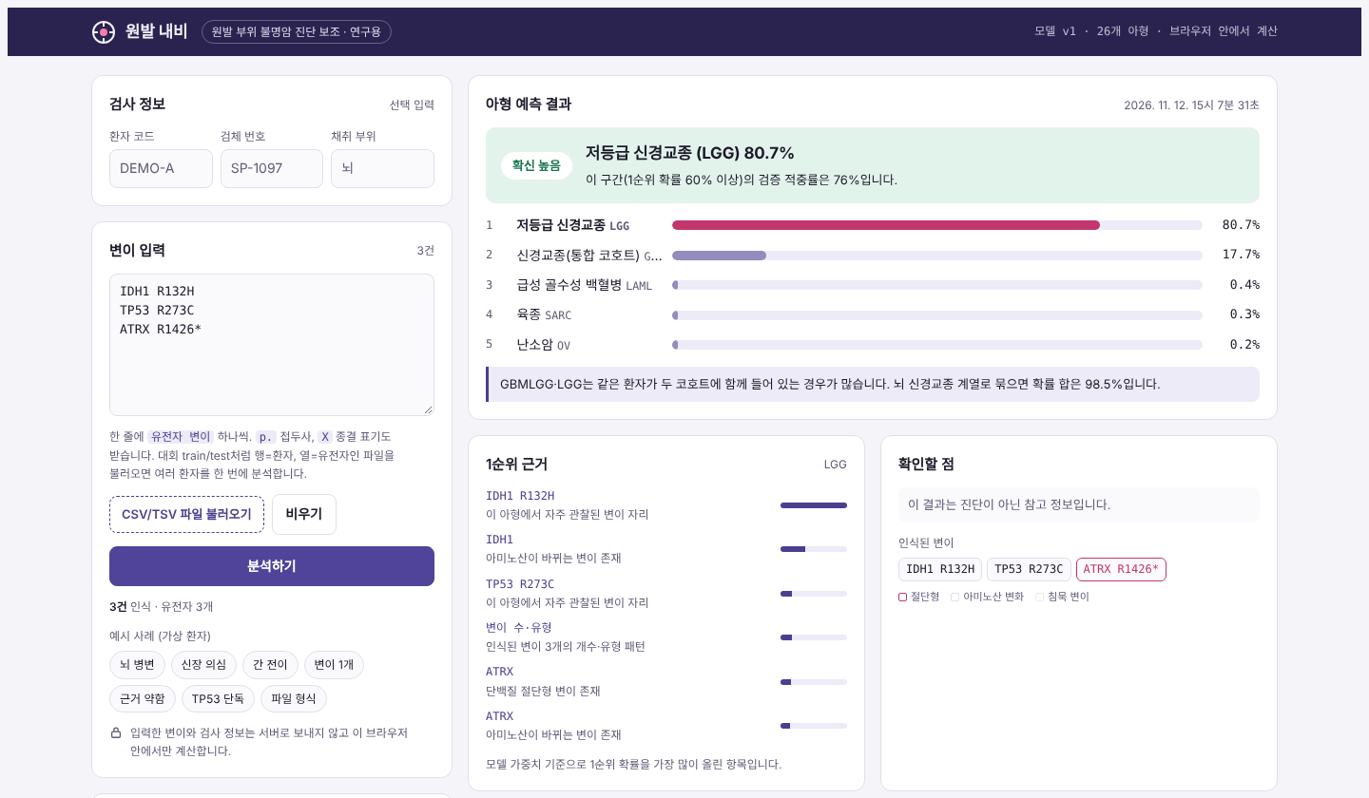
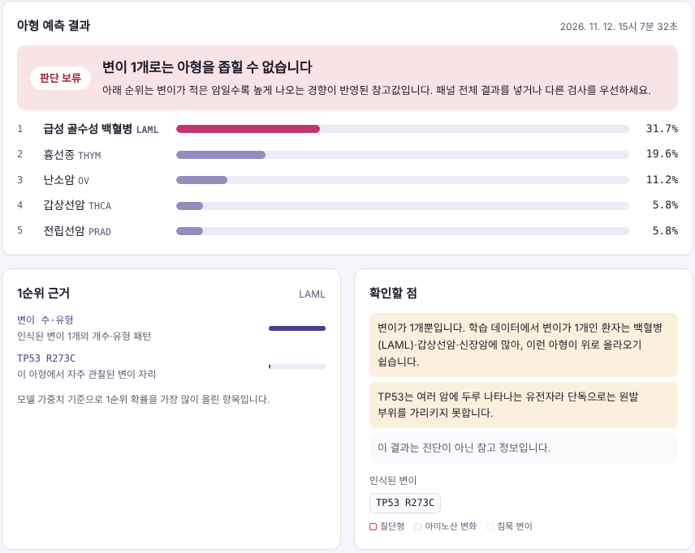
05 · 서비스 시연
틀린 답보다 '모른다'고 말하는 진단 보조
장면 2 · 판단 보류
TP53 R273C 하나만 넣으면 답하지 않는다. TP53은 거의 모든 암에 나타나 원발 부위를 가리키지 못한다.
장면 1 IDH1 · TP53 · ATRX → LGG 80.7% 확신 높음 (신경교종 계열 98.5%)
TP53 단독 → 백혈병 1순위 문제로 규칙 추가
가상 환자 예시 · 화면 모델 v1 (브라우저 LR)
26 / 30

Slide 27
06 · 결론
데이터의 구조를 이해한 만큼 점수가 올랐다
점수를 올린 네 가지
향후 계획
01
쌍 규칙
STEP 1
외부 검증
중복 환자를 찾아 +0.10
공개 패널 데이터로 성능 재확인
02
표기 정규화
같은 변이를 같게 읽어 +0.025
전이 종양 확인
STEP 2
03
고변이 대응
전이 종양 데이터에서 성능 확인
변이 수 보정과 스태킹
04
치환 패턴
STEP 3
병원 후향 연구
아미노산 치환을 읽어 CV +0.025
실제 병원 기록으로 후향 검증
Gene-ius · 리더보드 0.48396 · CV 0.5791
27 / 30

Slide 28
?
Q & A
경청해 주셔서 감사합니다. 질문해 주시면 성심껏 답변드리겠습니다.
TEAM GENE-IUS
LB 0.48396

Slide 29
감사합니다
6조 Gene-ius · 최종 리더보드 0.48396
29 / 30

Slide 30
REFERENCES
참고한 논문·자료
[변이 표기]
den Dunnen JT 외. HGVS recommendations for the description of sequence variants: 2016 update. Hum Mutat. 2016. doi:10.1002/humu.22981
Hart RK 외. HGVS Nomenclature 2024. Genome Med. 2024;16:149. doi:10.1186/s13073-024-01421-5
→ HGVS 파서
[쌍 규칙 (통합 코호트)]
Broad Institute TCGA GDAC Firehose — KIPAN = KICH+KIRC+KIRP, GBMLGG
Ricketts CJ 외. Cell Rep. 2018;23(1):313–326 · Ceccarelli M 외. Cell. 2016;164(3):550–563
→ 같은 변이 프로필이 두 코호트에 있는 근거
[대회 자료]
데이콘 토크 게시판 글, ScienceON 자료, 변이 유형 설명 자료
→ 변이 유형 분해와 아이디어 탐색
운영진 답변 (11/6)
→ 생성형 AI 활용 가능, 논문·외부 지식 사용 가능
DACON 제공 train.csv (6,201명 × 유전자 4,384개) · 팀 진행 기록과 v6·v13·v21·최종 노트북
[돌연변이 서명]
Alexandrov LB 외. Nature. 2013;500:415–421 · Nature. 2020;578:94–101
→ 치환 패턴 피처의 배경 (자외선·흡연·APOBEC·MSI)
Marquard AM 외. TumorTracer. BMC Med Genomics. 2015;8:58
→ 염기 치환 스펙트럼으로 원발 부위 분류
Jiao W 외. Nat Commun. 2020;11:728. doi:10.1038/s41467-019-13825-8
→ 변이 유형·패턴만으로 암종 분류 가능
[서비스 기획]
Krämer A 외. Cancer of unknown primary: ESMO Clinical Practice Guideline. Ann Oncol. 2023;34(3):228–246
→ 전체 암의 3~5%
Moon I 외. OncoNPC. Nat Med. 2023;29:2057–2067. doi:10.1038/s41591-023-02482-6
→ 유전자 패널로 원발 부위 예측, 사망 위험비 0.35
Krämer A 외. CUPISCO. Lancet. 2024;404:527–539
→ 분자 맞춤 치료 효과
Hoadley KA 외. Cell. 2018;173(2):291–304
→ 분자 분류의 주된 축은 기원 조직
30 / 30

